Slide 1



《数据科学导论》机器学习初步与实践

Slide 2
提纲
1. 机器学习介绍
2. 监督学习概览
3. 决策树
4. 支持向量机/Perceptron
机器学习初步与实践

Slide 3
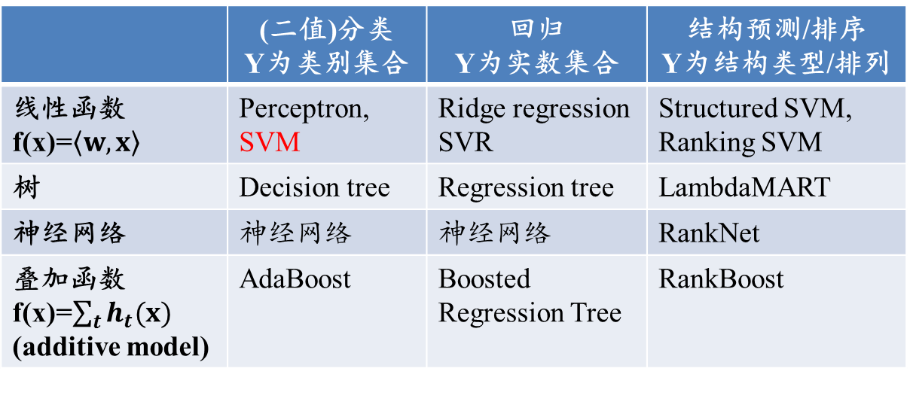
监督学习算法分类
任务
 | (二值)分类 Y为类别集合 | 回归 Y为实数集合 | 结构预测/排序 Y为结构类型/排列
 | Perceptron, SVM | Ridge regression SVR | Structured SVM, Ranking SVM
树 | Decision tree | Regression tree | LambdaMART
神经网络 | 神经网络 | 神经网络 | RankNet
 | AdaBoost | Boosted Regression Tree | RankBoost
模型函数

Slide 4
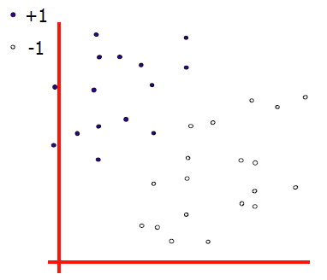

线性分类器
w, b
f
x
y^{est}
$$f\left(x;w,b\right)=sgn\left(\left\langle w,x\right\rangle +b\right)$$
所有的模型(分类面)错误率
为0,哪个最好？

Slide 5



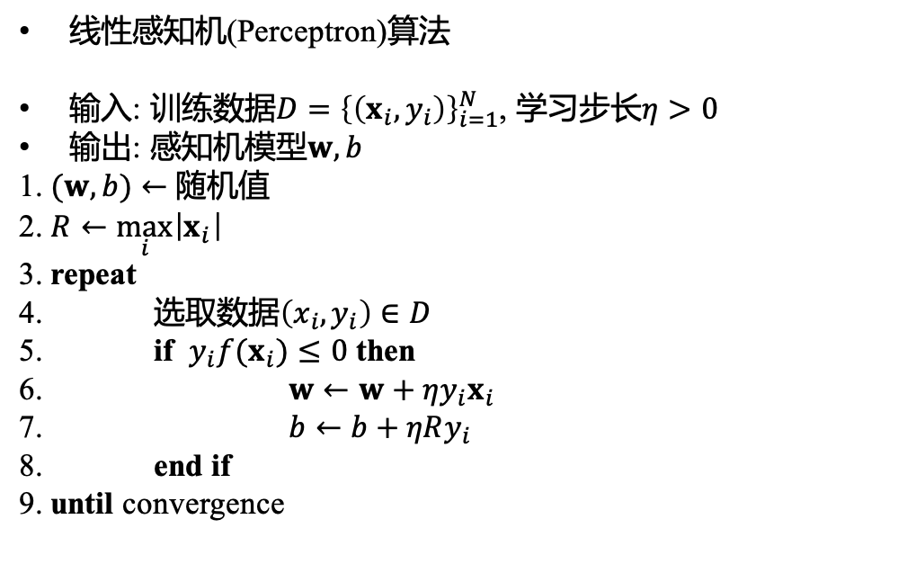
简单的学习规则
线性感知机(Perceptron)算法
输入: 训练数据$D={\left\{\left(x_{i},y_{i}\right)\right\}}_{i=1}^{N}$, 学习步长$η>0$
输出: 感知机模型$w,b$
1. $(w,b)←$ 随机值
2. $R←\max_{i}\left|x_{i}\right|$
3. repeat
4. 选取数据$\left(x_{i},y_{i}\right)∈D$
5. if $y_{i}{f(x}_{i})≤0$ then
6. $w←w+ηy_{i}x_{i}$
7. $b←b+ηRy_{i}$
8. end if
9. until convergence
单个训练样本损失
$$0$$
$$1$$
$$y_{i}{f(x}_{i})$$

Slide 6
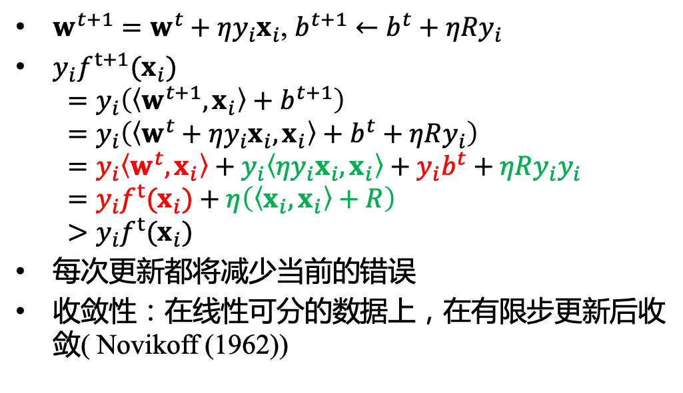
关于更新规则的说明
$w^{t+1}=w^{t}+ηy_{i}x_{i}$, $b^{t+1}←b^{t}+ηRy_{i}$
$y_{i}{f^{t+1}(x}_{i})$
$=y_{i}\left(\left\langle w^{t+1},x_{i}\right\rangle +b^{t+1}\right)=y_{i}\left(\left\langle w^{t}+ηy_{i}x_{i},x_{i}\right\rangle +b^{t}+ηRy_{i}\right)=y_{i}\left\langle w^{t},x_{i}\right\rangle +y_{i}\left\langle ηy_{i}x_{i},x_{i}\right\rangle +y_{i}b^{t}+ηRy_{i}y_{i}=y_{i}{f^{t}(x}_{i})+η\left(\left\langle x_{i},x_{i}\right\rangle +R\right)$
$>y_{i}{f^{t}(x}_{i})$
每次更新都将减少当前的错误
收敛性：在线性可分的数据上，在有限步更新后收敛( Novikoff (1962))

Slide 7
分类边距(Margin)
w, b
f
x
y^{est}
$$f\left(x;w,b\right)=sgn\left(\left\langle w,x\right\rangle +b\right)$$
分类边距(Margin):对线性分类
器而言，边距是从分类面到
最近的训练样本的距离。

Slide 8
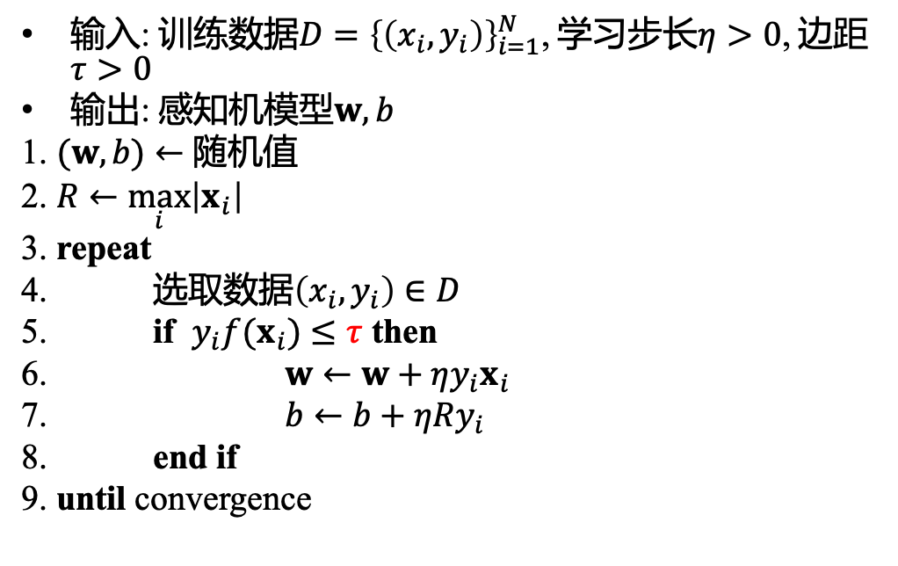
带边距感知机
(Perceptron with Margin)
输入: 训练数据$D={\left\{\left(x_{i},y_{i}\right)\right\}}_{i=1}^{N}$, 学习步长$η>0$, 边距$τ>0$
输出: 感知机模型$w,b$
1. $(w,b)←$ 随机值
2. $R←\max_{i}\left|x_{i}\right|$
3. repeat
4. 选取数据$\left(x_{i},y_{i}\right)∈D$
5. if $y_{i}{f(x}_{i})≤τ$ then
6. $w←w+ηy_{i}x_{i}$
7. $b←b+ηRy_{i}$
8. end if
9. until convergence

Slide 9
SVM：最大边距分类器
w, b
f
x
y^{est}
$$f\left(x;w,b\right)=sgn\left(\left\langle w,x\right\rangle +b\right)$$
不同的模型有不同大小的边距。
SVM (support vector machine)的目标：
最大化分类边距

Slide 10

支持向量
w, b
f
$$w$$
x
y^{est}
$$f\left(x;w,b\right)=sgn\left(\left\langle w,x\right\rangle +b\right)$$
支持向量
支持向量(support vector):位于分类边距上的数据点
支持向量决定了边距的大小和位置
给定训练数据集合，w的方向决定了边距大小

Slide 11
为什么最大化边距？
w, b
f
x
y^{est}
$$f\left(x;w,b\right)=sgn\left(\left\langle w,x\right\rangle +b\right)$$
直觉上，比其它分类界面更不容易出错
  分类面的微小扰动不会导致错误发生
理论上，VC理论证明最大边距分类器具有较好的泛化能力(generalization ability)
实际应用：SVM在很多应用上取得了很好的效果

Slide 12

边距的表示
$$w$$
正边距
边距大小
分类面
负边距
如何（在高维空间中）计算边距的大小？

Slide 13







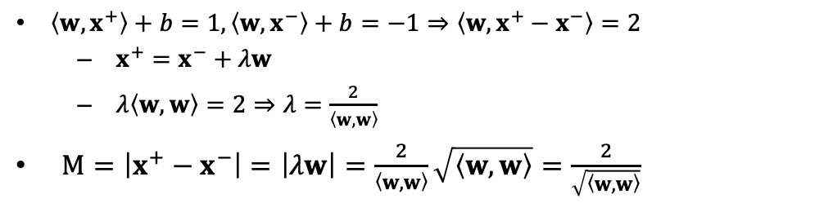
边距的表示
$$w$$
$$x^{+}$$
+
正边距
$$λw$$
边距大小M
-
$$\left\langle w,x\right\rangle +b=1$$
$$x^{−}$$
$\left\langle w,x\right\rangle +b=$0
分类面
负边距
$$\left\langle w,x\right\rangle +b=−1$$
  $\left\langle w,x^{+}\right\rangle +b=1, \left\langle w,x^{−}\right\rangle +b=−1⇒\left\langle w,x^{+}−x^{−}\right\rangle =2$
  $x^{+}=x^{−}+λw$
  $λ\left\langle w,w\right\rangle =2⇒λ=\frac{2}{\left\langle w,w\right\rangle }$
$M=\left|x^{+}−x^{−}\right|=\left|λw\right|=\frac{2}{\left\langle w,w\right\rangle }\sqrt{\left\langle w,w\right\rangle }=\frac{2}{\sqrt{\left\langle w,w\right\rangle }}$

Slide 14
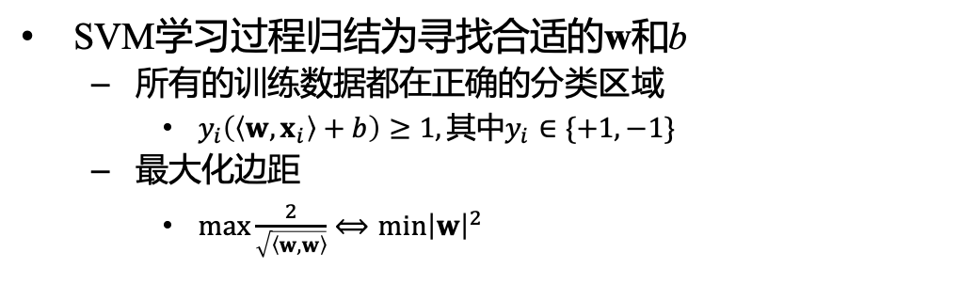
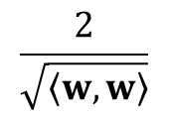
边距的表示
$$w$$
$$x^{+}$$
+
正边距
$$λw$$
$$\frac{2}{\sqrt{\left\langle w,w\right\rangle }}$$
-
$$\left\langle w,x\right\rangle +b=1$$
$$x^{−}$$
$\left\langle w,x\right\rangle +b=$0
分类面
负边距
$$\left\langle w,x\right\rangle +b=−1$$
SVM学习过程归结为寻找合适的w和b
  所有的训练数据都在正确的分类区域
    $y_{i}\left(\left\langle w,x_{i}\right\rangle +b\right)≥1, 其中y_{i}∈\{+1, −1\}$
  最大化边距
    $\max{\frac{2}{\sqrt{\left\langle w,w\right\rangle }}}⟺min{\left|w\right|}^{2}$

Slide 15
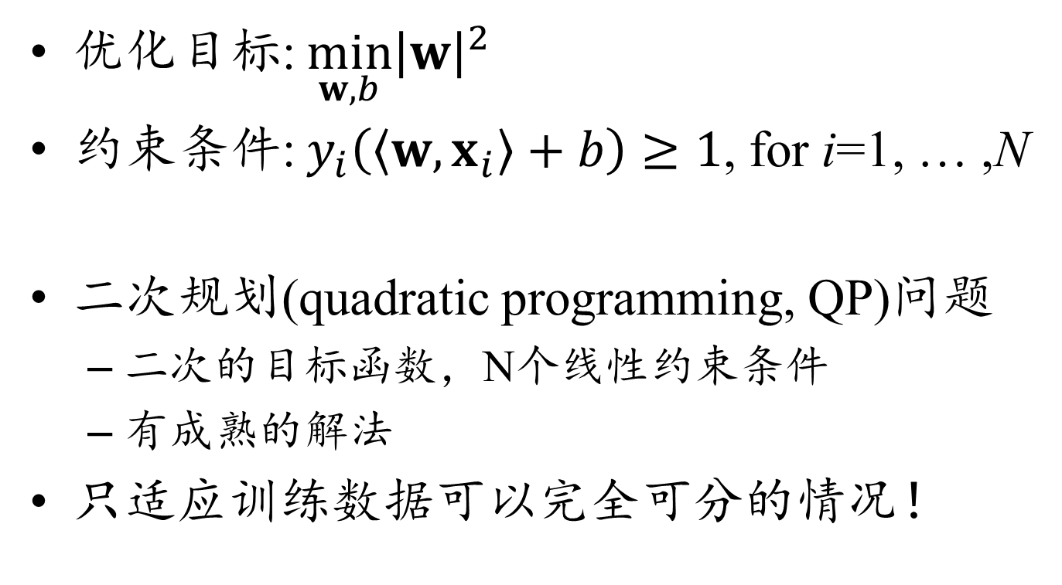
SVM优化问题
优化目标: $\min_{w,b}{\left|w\right|}^{2}$
约束条件: $y_{i}\left(\left\langle w,x_{i}\right\rangle +b\right)≥1$, for i=1, … ,N
二次规划(quadratic programming, QP)问题
  二次的目标函数，N个线性约束条件
  有成熟的解法
只适应训练数据可以完全可分的情况！

Slide 16
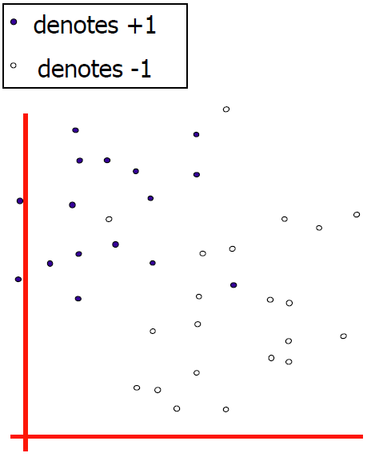
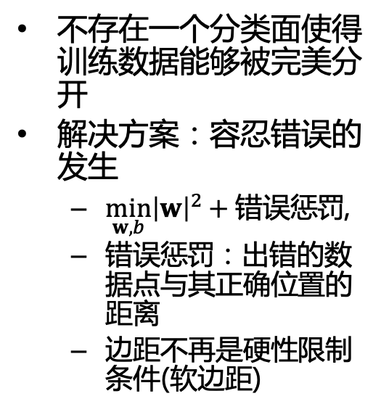
上述理想模型存在的问题
——训练数据不可分
不存在一个分类面使得训练数据能够被完美分开
解决方案：容忍错误的发生
  $\min_{w,b}{\left|w\right|}^{2}+错误惩罚$,
  $错误惩罚$：出错的数据点与其正确位置的距离
  边距不再是硬性限制条件(软边距)

Slide 17



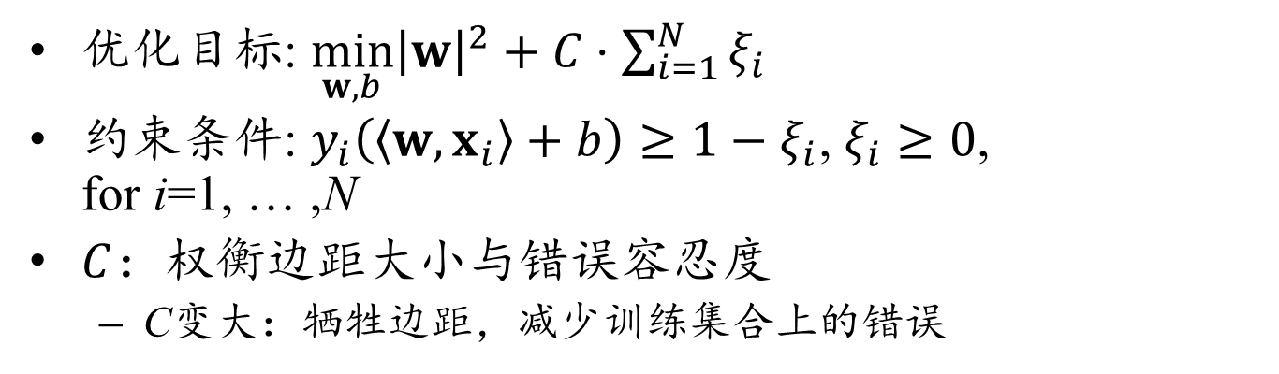
软边距
-
+
+
+
$$\frac{2}{\sqrt{\left\langle w,w\right\rangle }}$$
$$ξ_{1}$$
$$ξ_{2}$$
+
-
$$ξ_{k}$$
-
$$\left\langle w,x\right\rangle +b=1$$
$$x^{−}$$
$\left\langle w,x\right\rangle +b=$0
+
-
$$\left\langle w,x\right\rangle +b=−1$$
-
优化目标: $\min_{w,b}{\left|w\right|}^{2}+C⋅\sum_{i=1}^{N}{ξ_{i} }$
约束条件: $y_{i}\left(\left\langle w,x_{i}\right\rangle +b\right)≥1−ξ_{i}$, $ξ_{i}≥0$,
for i=1, … ,N
$C$：权衡边距大小与错误容忍度
  C变大：牺牲边距，减少训练集合上的错误

Slide 18
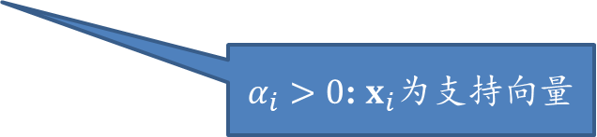
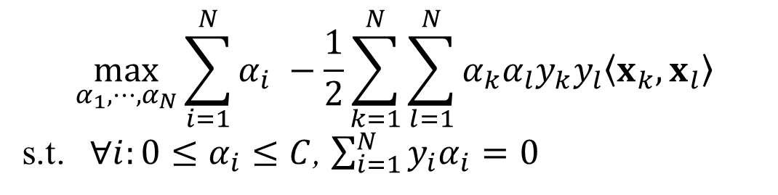
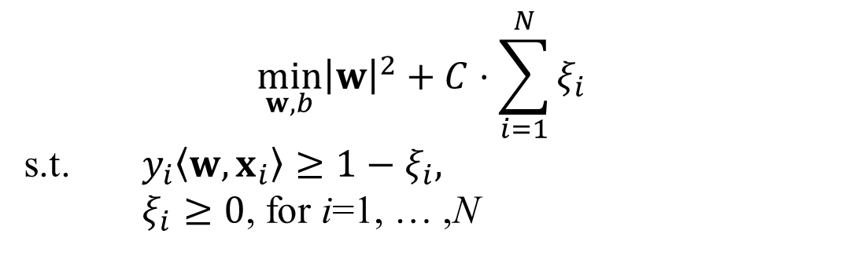
优化目标求解
$$\min_{w,b}{\left|w\right|}^{2}+C⋅\sum_{i=1}^{N}{ξ_{i} }$$
s.t. $y_{i}\left\langle w,x_{i}\right\rangle ≥1−ξ_{i},$
$ξ_{i}≥0$, for i=1, … ,N
将b融入w和x
原问题：
$$\max_{α_{1},⋯,α_{N}}{\sum_{i=1}^{N}{α_{i} }−\frac{1}{2}}\sum_{k=1}^{N}{\sum_{l=1}^{N}{α_{k}α_{l}y_{k}y_{l}\left\langle x_{k},x_{l}\right\rangle }}$$
s.t. $∀i:0≤α_{i}≤C$, $\sum_{i=1}^{N}{y_{i}α_{i}}=0$
对偶问题：
$α_{i}>0$: $x_{i}$为支持向量

Slide 19
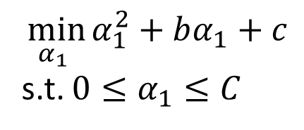
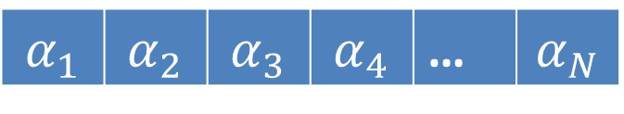
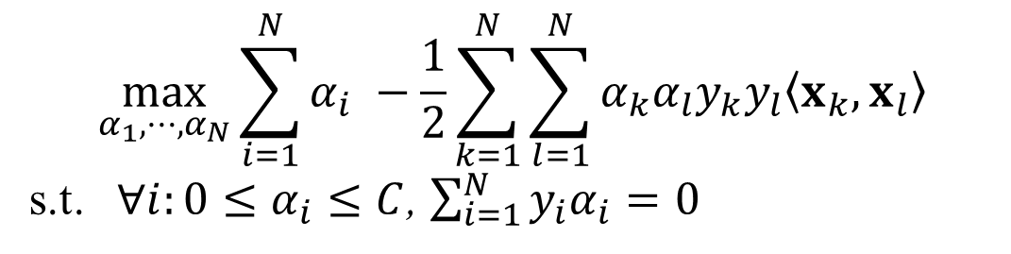
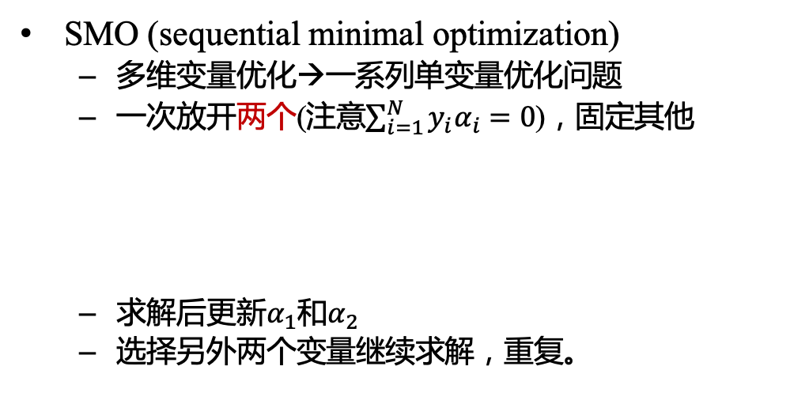
求解对偶问题
$$\max_{α_{1},⋯,α_{N}}{\sum_{i=1}^{N}{α_{i} }−\frac{1}{2}}\sum_{k=1}^{N}{\sum_{l=1}^{N}{α_{k}α_{l}y_{k}y_{l}\left\langle x_{k},x_{l}\right\rangle }}$$
s.t. $∀i:0≤α_{i}≤C$, $\sum_{i=1}^{N}{y_{i}α_{i}}=0$
SMO (sequential minimal optimization)
  多维变量优化→一系列单变量优化问题
  一次放开两个(注意$\sum_{i=1}^{N}{y_{i}α_{i}}=0$)，固定其他
  求解后更新$α_{1}$和$α_{2}$
  选择另外两个变量继续求解，重复。
$$\min_{α_{1} }{α_{1}^{2}+bα_{1}+c}$$
s.t. $0≤α_{1}≤C$
可更新
固定
 |  |  |  | …

Slide 20
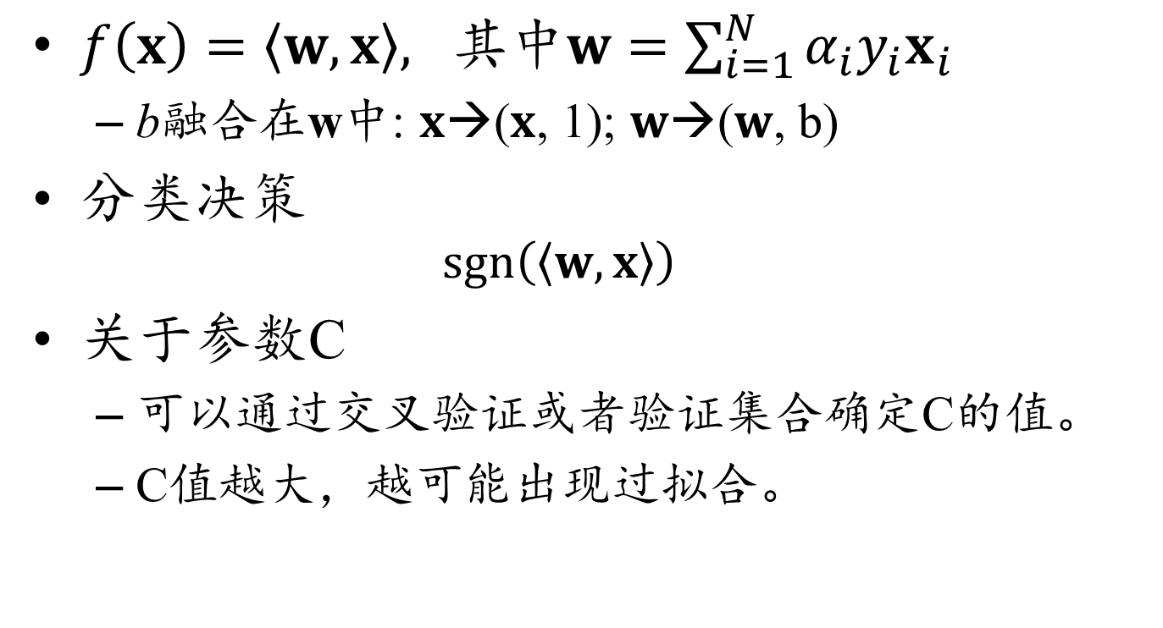
学习到的分类函数
$f\left(x\right)=\left\langle w,x\right\rangle , 其中w=\sum_{i=1}^{N}{α_{i}y_{i}x_{i}}$
  b融合在w中: $x$→($x$, 1); $w$→($w$, b)
分类决策
  $$sgn\left(\left\langle w,x\right\rangle \right)$$
关于参数C
  可以通过交叉验证或者验证集合确定C的值。
  C值越大，越可能出现过拟合。

Slide 21
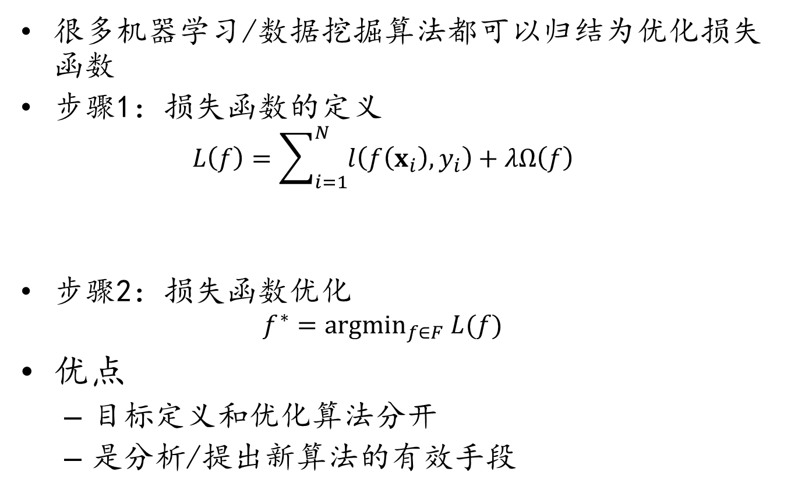
损失函数
很多机器学习/数据挖掘算法都可以归结为优化损失函数
步骤1：损失函数的定义
  $$L\left(f\right)=\sum_{i=1}^{N}{l\left(f\left(x_{i}\right),y_{i}\right)}+λΩ\left(f\right)$$
步骤2：损失函数优化
  $$f^{∗}={argmin}_{f∈F} L(f)$$
优点
  目标定义和优化算法分开
  是分析/提出新算法的有效手段
权衡参数
在每一个训练样本上的“损失”
对复杂函数f 进行惩罚

Slide 22
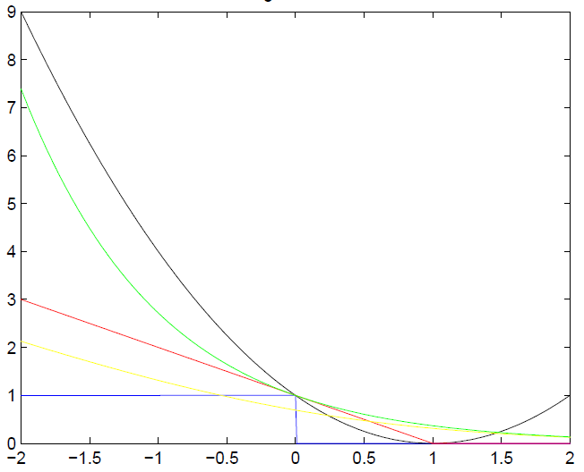


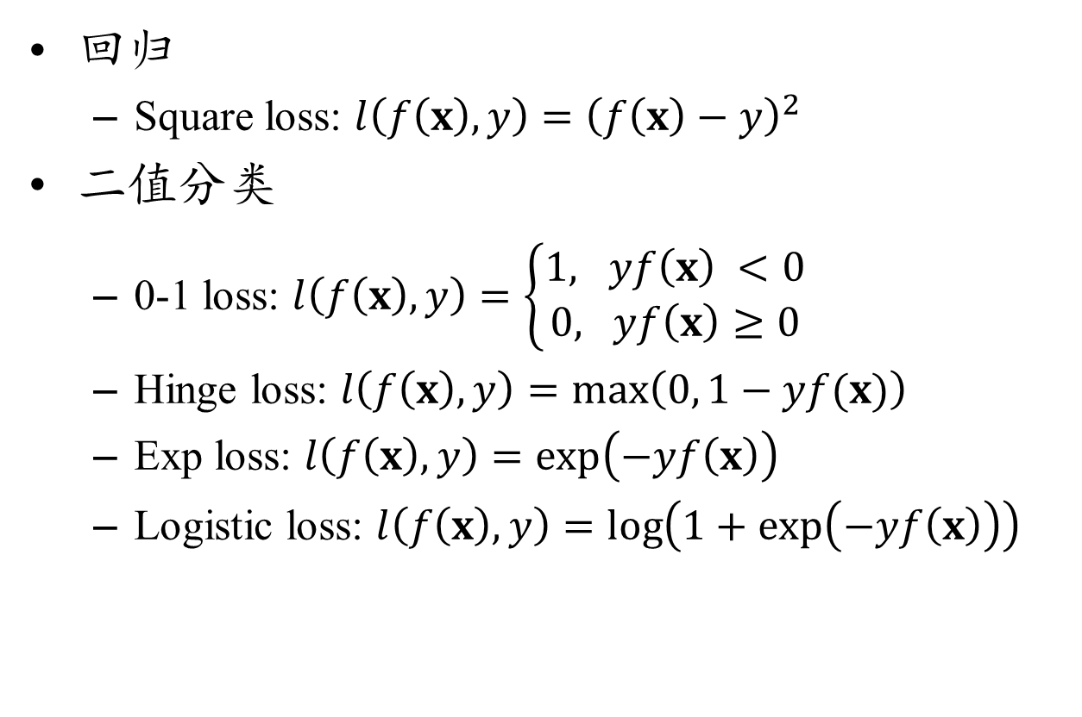
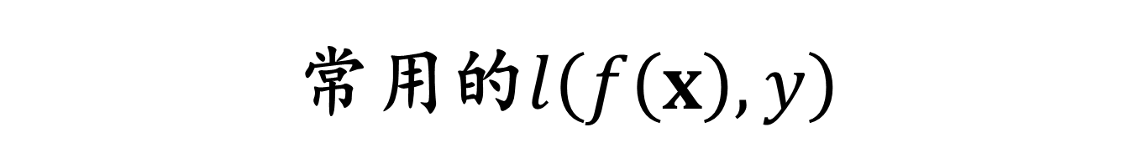
常用的$l\left(f\left(x\right),y\right)$
$$l\left(f\left(x\right),y\right)$$
回归
  Square loss: $l\left(f\left(x\right),y\right)={\left(f\left(x\right)−y\right)}^{2}$
二值分类
  0-1 loss: $l\left(f\left(x\right),y\right)=\left\{\begin{aligned}1, yf\left(x\right) <0 \\ &0, yf\left(x\right)≥0\end{aligned}\right.$
  Hinge loss: $l\left(f\left(x\right),y\right)=\max\left(0, 1−yf(x)\right)$
  Exp loss: $l\left(f\left(x\right),y\right)=\exp\left(−yf\left(x\right)\right)$
  Logistic loss: $l\left(f\left(x\right),y\right)=\log\left(1+\exp\left(−yf\left(x\right)\right)\right)$
$$yf\left(x\right)$$

Slide 23
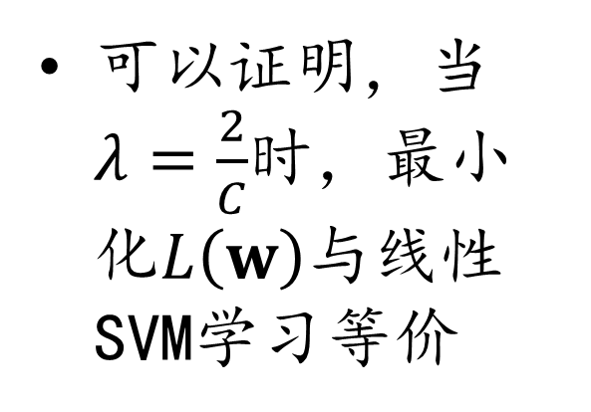

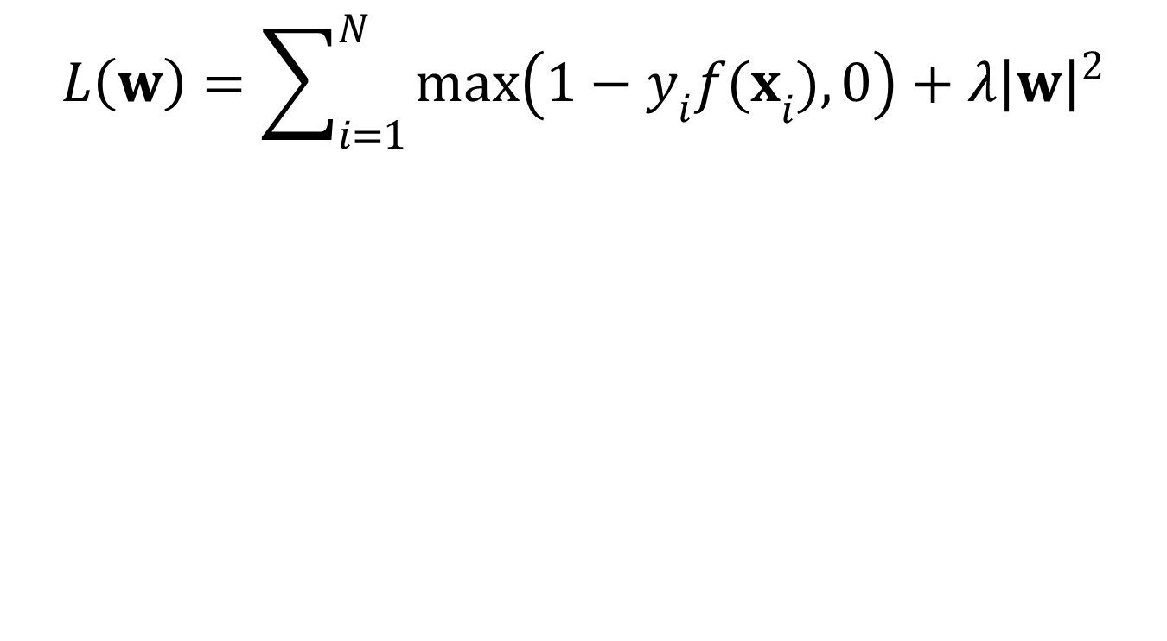
SVM损失函数
$$L\left(w\right)=\sum_{i=1}^{N}{\max\left({1−y}_{i}{f(x}_{i}), 0\right)}+λ{\left|w\right|}^{2}$$
单个训练样本损失
可以证明，当$λ=\frac{2}{C}$时，最小化$L\left(w\right)$与线性SVM学习等价
$$\max\left({1−y}_{i}{f(x}_{i}), 0\right)$$
$$0$$
$$1$$
$$y_{i}{f(x}_{i})$$

Slide 24
提纲
1. 机器学习介绍
2. 监督学习概览
3. 决策树
4. 支持向量机/Perceptron
5. 深入理解Perceptron与SVM
机器学习初步与实践

Slide 25







分析案例
训练样本
训练目标
$$X=\left[\begin{matrix}0 & 0 \\ 2 & 2 \\ 2 & 0 \\ 3 & 0\end{matrix}\right]$$
$$Y=\left[\begin{matrix}−1 \\ −1 \\ +1 \\ +1\end{matrix}\right]$$
$$x_{2}=(2,2)$$
$$f\left(x;w,b\right)=sgn\left(\left\langle w,x\right\rangle +b\right)$$
$$x_{3}=(2,0)$$
$$x_{4}=(3,0)$$
$$x_{1}=(0,0)$$

Slide 26
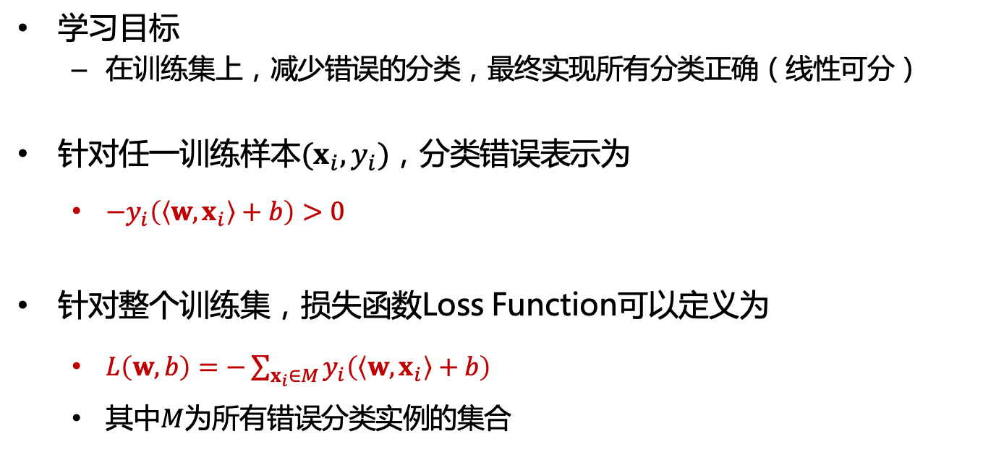
学习模型的损失函数
学习目标
  在训练集上，减少错误的分类，最终实现所有分类正确（线性可分）
针对任一训练样本$(x_{i},y_{i})$，分类错误表示为
  $−y_{i}\left(\left\langle w,x_{i}\right\rangle +b\right)>0$
针对整个训练集，损失函数Loss Function可以定义为
  $L\left(w,b\right)=−\sum_{x_{i}∈M}{y_{i}\left(\left\langle w,x_{i}\right\rangle +b\right)}$
  其中$M$为所有错误分类实例的集合

Slide 27
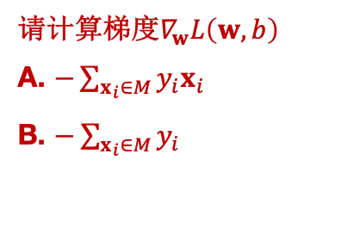
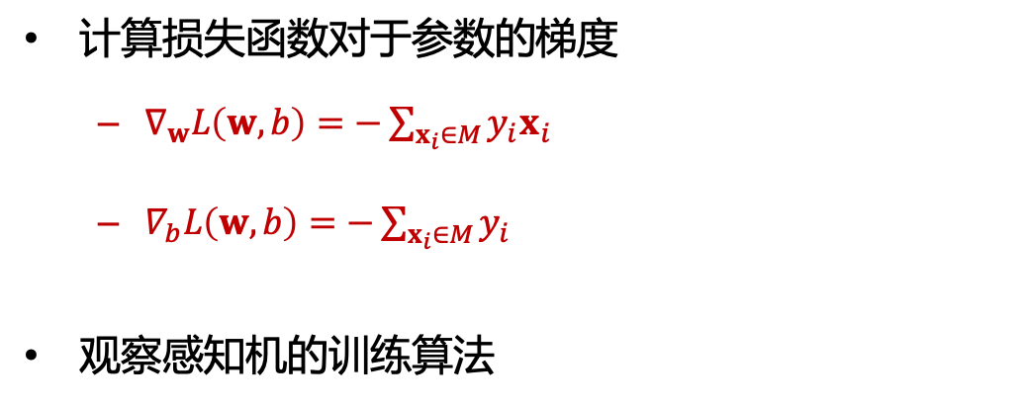
如何训练感知机模型
计算损失函数对于参数的梯度
  $∇_{w}L\left(w,b\right)=−\sum_{x_{i}∈M}{y_{i}x_{i}}$
  $∇_{b}L\left(w,b\right)=−\sum_{x_{i}∈M}{y_{i}}$
观察感知机的训练算法
🔔
请计算梯度$∇_{w}L\left(w,b\right)$
A. $−\sum_{x_{i}∈M}{y_{i}x_{i}}$
B. $−\sum_{x_{i}∈M}{y_{i}}$

Slide 28
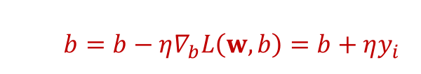
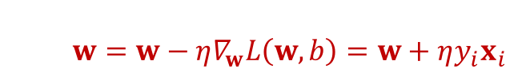
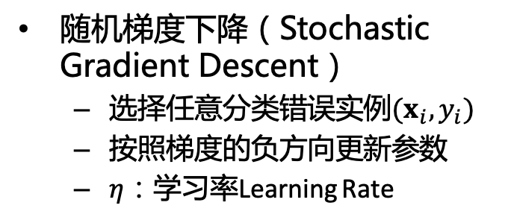
随机梯度下降
随机梯度下降（Stochastic Gradient Descent）
  选择任意分类错误实例$(x_{i},y_{i})$
  按照梯度的负方向更新参数
  $η$：学习率Learning Rate
  $$w=w−η∇_{w}L\left(w,b\right)=w+ηy_{i}x_{i}$$
  $$b=b−η∇_{b}L\left(w,b\right)=b+ηy_{i}$$

Slide 29
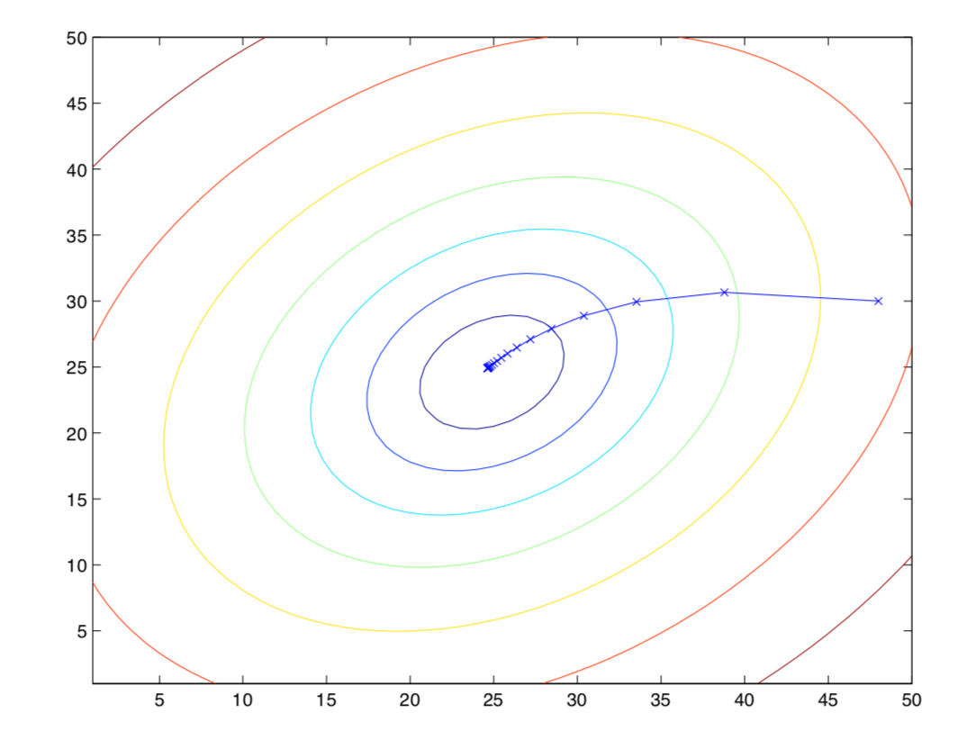
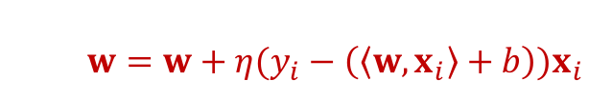
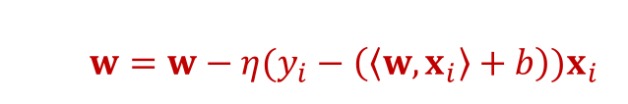
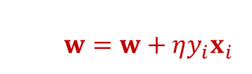

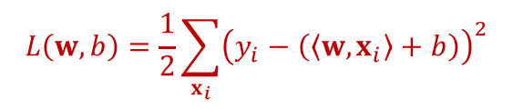
随机梯度下降SGD
深度学习训练算法的基础
🔔
如果损失函数为
$$L\left(w,b\right)=\frac{1}{2}\sum_{x_{i}}{{\left(y_{i}−\left(\left\langle w,x_{i}\right\rangle +b\right)\right)}^{2}}$$
请计算参数$w$应该如何更新
  $$w=w+ηy_{i}x_{i}$$
A.
  $$w=w−η(y_{i}−\left(\left\langle w,x_{i}\right\rangle +b\right))x_{i}$$
B.
  $$w=w+η(y_{i}−\left(\left\langle w,x_{i}\right\rangle +b\right))x_{i}$$
C.

Slide 30
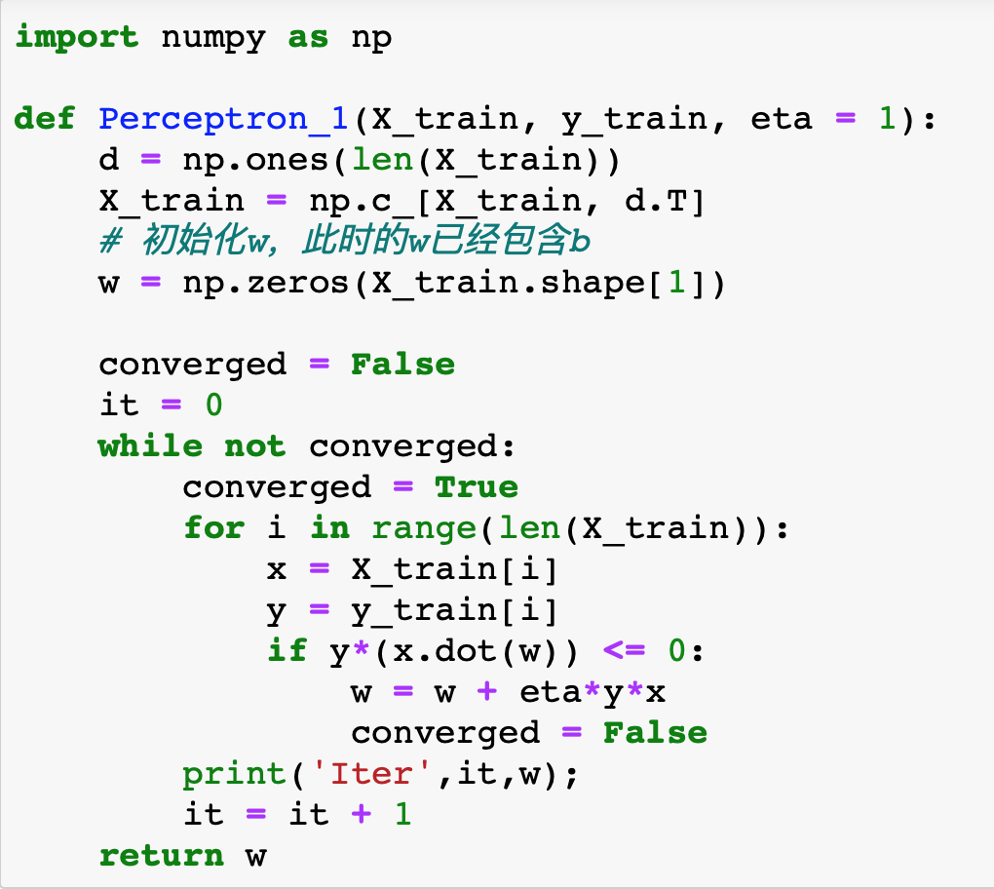
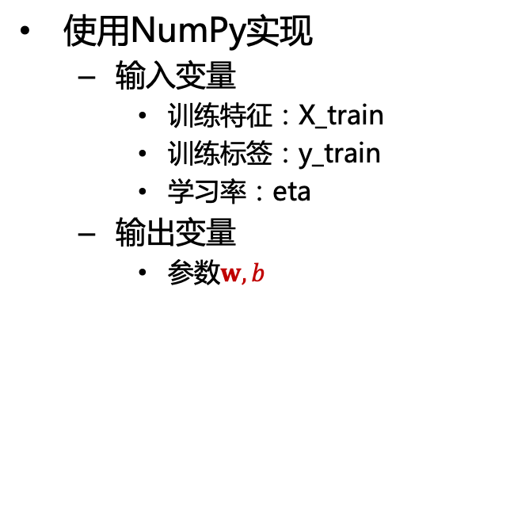
感知机训练算法的实现
使用NumPy实现
  输入变量
    训练特征：X_train
    训练标签：y_train
    学习率：eta
  输出变量
    参数$w,b$
🔔
请填写右侧的代码

Slide 31
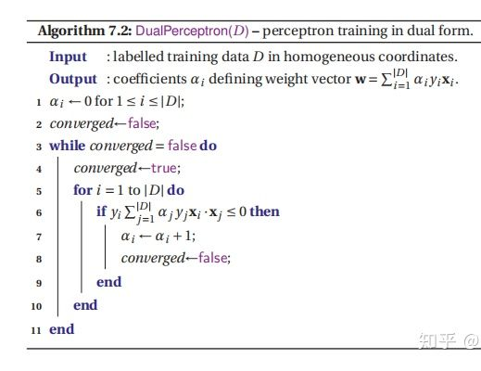
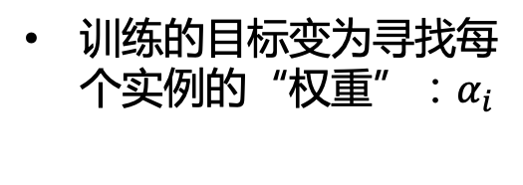
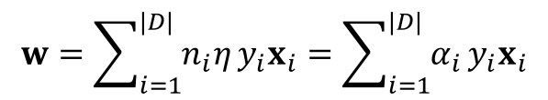
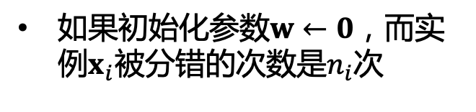
感知机的对偶形式 – 了解内容
如果初始化参数$w←0$，而实例$x_{i}$被分错的次数是$n_{i}$次
$$w=\sum_{i=1}^{|D|}{n_{i}η}y_{i}x_{i}=\sum_{i=1}^{|D|}{α_{i}}y_{i}x_{i}$$
训练的目标变为寻找每个实例的“权重”：$α_{i}$

Slide 32



感知机训练算法的实验
请按照不同的顺序输入实例，观察最后的结果
  X=[[0,0],[2,2],[2,0],[3,0]] ; y=[-1,-1,1,1]
  X=[[0,0],[2,0],[3,0],[2,2]]; y=[-1,1,1,-1]
🔔
你觉得那个结果好？
[ 2. -2. -1.]
[ 2. -4. -1.]
$$x_{2}=(2,2)$$
$$x_{3}=(2,0)$$
$$x_{4}=(3,0)$$
$$x_{1}=(0,0)$$
Notes:
[ 2. -2. -1.][ 2. -4. -1.]

Slide 33
SVM：最大边距分类器
w, b
f
x
y^{est}
$$f\left(x;w,b\right)=sgn\left(\left\langle w,x\right\rangle +b\right)$$
不同的模型有不同大小的边距。
SVM (support vector machine)的目标：
最大化分类边距
直观含义：寻找正确划分数据的最“胖”的分界面

Slide 34
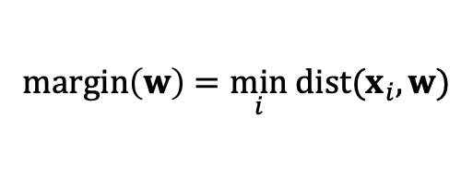

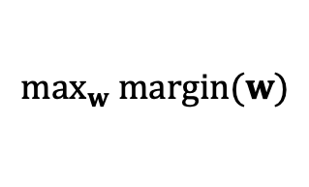
SVM：最大边距分类器
优化目标：最大边距
约束条件
  所有样本分类正确
$$max_{w} margin(w)$$
$$x_{2}=(2,2)$$
$$s.t. ∀\left(x_{i},y_{i}\right), y_{i}⋅\left\langle w,x_{i}\right\rangle >0$$
$$margin\left(w\right)=\min_{i} dist(x_{i},w)$$
$$x_{3}=(2,0)$$
$$x_{4}=(3,0)$$
$$x_{1}=(0,0)$$
实例到达分界面的最近距离

Slide 35

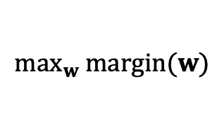
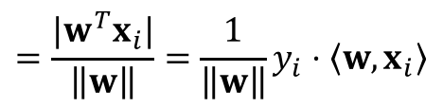

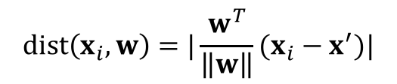




SVM：最大边距分类器
怎么度量$dist(x_{i},w)$，考虑分界面上任意点$x^{′}$
$$dist\left(x_{i},w\right)=|\frac{w^{T}}{\left\|w\right\|}(x_{i}−x^{′})|$$
$$w$$
$$x^{+}$$
法向量
+
$$=\frac{|w^{T}x_{i}|}{\left\|w\right\|}=\frac{1}{\left\|w\right\|}y_{i}⋅\left\langle w,x_{i}\right\rangle$$
$$x^{′}$$
-
$$x^{−}$$
$$max_{w} margin(w)$$
分类面
$$s.t. ∀\left(x_{i},y_{i}\right), y_{i}⋅\left\langle w,x_{i}\right\rangle >0$$
$$margin\left(w\right)=\min_{i}\frac{1}{\left\|w\right\|}y_{i}⋅\left\langle w,x_{i}\right\rangle$$

Slide 36














SVM：最大边距分类器
为了简化计算，对系数进行放缩使得
$$max_{w}\frac{1}{\left\|w\right\|}$$
$$\min_{i} y_{i}⋅\left\langle w,x_{i}\right\rangle =1$$
$$s.t. ∀\left(x_{i},y_{i}\right), y_{i}⋅\left\langle w,x_{i}\right\rangle >0$$
$$w$$
$$x^{+}$$
+
$$\min_{i} y_{i}⋅\left\langle w,x_{i}\right\rangle =1$$
正边距
$$λw$$
条件放松
可用反证法证明
-
$$\left\langle w,x\right\rangle +b=1$$
$$x^{−}$$
边距大小M
$\left\langle w,x\right\rangle +b=$0
$$max_{w}\frac{1}{\left\|w\right\|}$$
$\min_{w}\frac{1}{2}$ $w^{T}w$
分类面
负边距
$$\left\langle w,x\right\rangle +b=−1$$
$$s.t. ∀\left(x_{i},y_{i}\right), y_{i}⋅\left\langle w,x_{i}\right\rangle ≥1$$

Slide 37





课堂练习
$\min_{w}\frac{1}{2}$ $w^{T}w$
$$s.t. ∀\left(x_{i},y_{i}\right), y_{i}⋅\left\langle w,x_{i}\right\rangle ≥1$$
请根据左例计算$w$
  请在讨论区给出结果
  格式 2,2,-1
$$x_{2}=(2,2)$$
$$w_{1}≥1$$
$$w_{2}≤−1$$
$$−b≥1$$
$$−2w_{1}−2w_{2}−b≥1$$
$$2w_{1}+b≥1$$
$$3w_{1}+b≥1$$
$$x_{3}=(2,0)$$
$$x_{4}=(3,0)$$
$$x_{1}=(0,0)$$
  1,-1,-1

Slide 38
SVM优化问题
优化目标: $\min_{w,b}{\left|w\right|}^{2}$
约束条件: $y_{i}\left(\left\langle w,x_{i}\right\rangle +b\right)≥1$, for i=1, … ,N
二次规划(quadratic programming, QP)问题
  二次的目标函数，N个线性约束条件
  有成熟的解法
只适应训练数据可以完全可分的情况！

Slide 39




上述理想模型存在的问题
——训练数据不可分
不存在一个分类面使得训练数据能够被完美分开
解决方案：容忍错误的发生！
$\min_{w}\frac{1}{2}$ $w^{T}w$
$$s.t. ∀\left(x_{i},y_{i}\right), y_{i}⋅\left\langle w,x_{i}\right\rangle ≥1$$
$\min_{w}\frac{1}{2}$ $w^{T}w+C\sum_{i}{|[y_{i}≠sign(\left\langle w,x_{i}\right\rangle )]|}$
$s.t. y_{i}\left\langle w,x_{i}\right\rangle ≥1$, for correct instances
$y_{i}\left\langle w,x_{i}\right\rangle ≥−∞$, for incorrect instances

Slide 40













上述模型的局限性
对所有的错误一视同仁，不区分犯错的数据点离分界面的远近
  把${(x_{i},y}_{i})$错误记录在一个变量$ξ_{i}$中（ $ξ_{i} ≥0$）
$\min_{w}\frac{1}{2}$ $w^{T}w+C\sum_{i}{ξ_{i}}$
-
+
+
+
$$s.t. y_{i}⋅\left\langle w,x_{i}\right\rangle ≥1−ξ_{i}$$
$$\frac{2}{\sqrt{\left\langle w,w\right\rangle }}$$
$$ξ_{1}$$
$$ξ_{2}$$
🔔
+
-
$$ξ_{k}$$
-
$$\left\langle w,x\right\rangle +b=1$$
$$x^{−}$$
1. $(x_{i},+1)$，如果$\left\langle w,x_{i}\right\rangle =10$，$ξ_{i}$是多少？
$\left\langle w,x\right\rangle +b=$0
+
-
2. $(x_{i},−1)$，如果$\left\langle w,x_{i}\right\rangle =10$，$ξ_{i}$是多少？
-
$$\left\langle w,x\right\rangle +b=−1$$
A. -10 B. 0 C. 10

Slide 41







软边距
-
+
+
+
$$\frac{2}{\sqrt{\left\langle w,w\right\rangle }}$$
$$ξ_{1}$$
$$ξ_{2}$$
+
-
$$ξ_{k}$$
-
$$\left\langle w,x\right\rangle +b=1$$
$$x^{−}$$
$\left\langle w,x\right\rangle +b=$0
+
-
$$\left\langle w,x\right\rangle +b=−1$$
-
优化目标: $\min_{w,b}{\left|w\right|}^{2}+C⋅\sum_{i=1}^{N}{ξ_{i} }$
约束条件: $y_{i}\left(\left\langle w,x_{i}\right\rangle +b\right)≥1−ξ_{i}$, $ξ_{i}≥0$, for i=1, … ,N
$C$：权衡边距大小与错误容忍度
  C变大：牺牲边距，减少训练集合上的错误

Slide 42



优化目标求解
$$\min_{w,b}{\left|w\right|}^{2}+C⋅\sum_{i=1}^{N}{ξ_{i} }$$
s.t. $y_{i}\left\langle w,x_{i}\right\rangle ≥1−ξ_{i},$
$ξ_{i}≥0$, for i=1, … ,N
将b融入w和x
原问题：
$$\max_{α_{1},⋯,α_{N}}{\sum_{i=1}^{N}{α_{i} }−\frac{1}{2}}\sum_{k=1}^{N}{\sum_{l=1}^{N}{α_{k}α_{l}y_{k}y_{l}\left\langle x_{k},x_{l}\right\rangle }}$$
s.t. $∀i:0≤α_{i}≤C$, $\sum_{i=1}^{N}{y_{i}α_{i}}=0$
对偶问题：
$α_{i}>0$: $x_{i}$为支持向量

Slide 43

核函数 – Kernel Function
请参考教材，或在上机课研讨

Slide 44
提纲
1. 机器学习介绍
2. 监督学习概览
3. 决策树
4. 支持向量机/Perceptron
5. AdaBoost
机器学习初步与实践

Slide 45

监督学习算法分类
任务
 | (二值)分类 Y为类别集合 | 回归 Y为实数集合 | 结构预测/排序 Y为结构类型/排列
 | Perceptron, SVM | Ridge regression SVR | Structured SVM, Ranking SVM
树 | Decision tree | Regression tree | LambdaMART
神经网络 | 神经网络 | 神经网络 | RankNet
 | AdaBoost | Boosted Regression Tree | RankBoost
模型函数

Slide 46
Boosting
定义：general method of converting rough rules of thumb into highly accurate prediction rule.
  组合弱分类器可以得到强分类器
  不同的弱分类器可以通过不同的算法、特征、数据训练而得到
  弱分类器的预测精度强于随机预测 (rough rules of thumb )

Slide 47

对Boosting的研究

Slide 48









AdaBoost的基本训练过程
$$P^{1}$$
$$P^{2}$$
$⋯$ $⋯$
$$P^{T}$$
训练数据权重
$$h_{1}\left(x\right)$$
$$h_{2}\left(x\right)$$
$⋯$ $⋯$
$$h_{T}\left(x\right)$$
弱分类器
$$f\left(x\right)=\sum_{t=1}^{T}{α_{t}h_{t}(x)}$$
强分类器

Slide 49






AdaBoost算法
AdaBoost: Adaptive Boosting
输入: 训练数据$D={\left\{\left(x_{i},y_{i}\right)\right\}}_{i=1}^{N}, y_{i}∈\left\{+1, −1\right\}$
输出: 分类模型$F\left(x\right)$
1. 初始化训练数据的权重$P^{1}=\left\{\frac{1}{N}, ⋯,\frac{1}{N}\right\}$
2. for t=1 to T
3. 基于权重$P^{t}$训练弱分类器$h_{t}\left(x\right)$
4. 计算弱分类器的分类错误率$ε_{t}=\sum_{i=1}^{N}{P^{t}\left(i\right)⟦h_{t}\left(x_{i}\right)≠y_{i}⟧}$
5. 计算弱分类器的权重$α_{t}=\frac{1}{2}ln{\frac{1−ε_{t}}{ε_{t}}}$
6. 重新估计训练$P^{t+1}\left(i\right)=\frac{P^{t}\left(i\right)\exp\left\{−α_{t}y_{i}h_{t}\left(x_{i}\right)\right\}}{Z_{t+1}}$
7. end for
8. return $F\left(x\right)=sgn\left(f_{T}\left(x\right)\right)=sgn\left(\sum_{t=1}^{T}{α_{t}h_{t}\left(x\right)}\right)$
开始时所有数据一样重要
可为任何分类器，$h_{t}\left(x\right)∈\{+1, −1\}$
弱分类器在$P^{t}$意义下的错误率$ε_{t}$<0.5
分类器越强$α_{t}$越大。注意：$ε_{t}<0.5$
对$\left(x_{i},y_{i}\right)$预测不准$P^{t+1}\left(i\right)$增大，下一轮重点关注本轮出错的数据点！
$f\left(x\right)$为加性函数(additive model)

Slide 50




算法运行举例
数据
第1轮
第2轮
第3轮

Slide 51

学习到的分类器

Slide 52

AdaBoost在训练集上错误率
令$ε_{t}=\frac{1}{2}−γ_{t}$($0<γ_{t}≤\frac{1}{2}$),则AdaBoost算法得到的分类模型$sgn\left(f_{T}\left(x\right)\right)$在训练数据上的错误率
$$E=\frac{1}{N}\sum_{i=1}^{N}{⟦f_{T}\left(x_{i}\right)≠y_{i}⟧} \\ ≤\prod_{t=1}^{T}{\left[2\sqrt{ε_{t}\left(1−ε_{t}\right)}\right]} \\ =\prod_{t=1}^{T}{\sqrt{1−4γ_{t}^{2}}} \\ ≤\exp\left\{−2\sum_{t=1}^{T}{γ_{t}^{2}}\right\}$$
随着t增大，训练集合上的错误率逐渐减少

Slide 53

证明步骤
令$f_{T}\left(x\right)=\sum_{t=1}^{T}{α_{t}h_{t}\left(x\right)}$
Step 1: 展开最后的数据权重分布
$$P^{T+1}\left(i\right)=P^{T}\left(i\right)\frac{\exp\left\{−α_{T}y_{i}h_{T}\left(x_{i}\right)\right\}}{Z_{T}} \\ =⋯=\frac{1}{N}\frac{\exp\left\{−y_{i}\sum_{t=1}^{T}{α_{t}h_{t}\left(x_{i}\right)}\right\}}{\prod_{t=1}^{T}{Z_{t}}}$$
Step 2：训练集错误率$E≤\prod_{t=1}^{T}{Z_{t}}$
$$E=\frac{1}{N}\sum_{i=1}^{N}{⟦f_{T}\left(x_{i}\right)≠y_{i}⟧≤}\frac{1}{N}\sum_{i=1}^{N}{\exp\left\{−y_{i}f_{T}\left(x_{i}\right)\right\}}=\sum_{i=1}^{N}{P^{T+1}\left(i\right)\prod_{t=1}^{T}{Z_{t}}}=\prod_{t=1}^{T}{Z_{t}}$$

Slide 54

证明步骤
Step 3:$Z_{t}=2\sqrt{ε_{t}\left(1−ε_{t}\right)}$
$$Z_{t}=\sum_{i=1}^{N}{P_{t−1}\left(i\right)\exp\left\{−α_{t}y_{i}h_{t}\left(x_{i}\right)\right\}}=\sum_{i:y_{i}=h_{t}\left(x_{i}\right)}{P_{t−1}\left(i\right)\exp\left\{−α_{t}\right\}}+\sum_{i:y_{i}≠h_{t}\left(x_{i}\right)}{P_{t−1}\left(i\right)\exp\left\{α_{t}\right\}}=ε_{t}\exp\left\{−α_{t}\right\}+\left(1−ε_{t}\right)\exp\left\{α_{t}\right\} \\ =ε_{t}\exp\left\{−\frac{1}{2}ln{\frac{1−ε_{t}}{ε_{t}}}\right\}+\left(1−ε_{t}\right)\exp\left\{\frac{1}{2}ln{\frac{1−ε_{t}}{ε_{t}}}\right\}=2\sqrt{ε_{t}\left(1−ε_{t}\right)}$$

Slide 55


AdaBoost的损失函数
指数损失函数
  $$E_{0−1}=\frac{1}{N}\sum_{i=1}^{N}{⟦f_{T}\left(x_{i}\right)≠y_{i}⟧} \\ ≤\frac{1}{N}\sum_{i=1}^{N}{\exp\left\{−y_{i}f_{T}\left(x_{i}\right)\right\}}=L\left(f_{T}\right)$$
指数损失是0-1损失的上界(upper bound)
在训练的每一个步骤，AdaBoost贪心选择$h_{t}和α_{t}$最小化损失函数
$f_{t+1}=f_{t}+α_{t}h_{t}$,加性模型，不再$改变f_{t}$

Slide 56
关于Boosting的其他话题
为多类分类、回归、排序等任务设计的Boosting算法
Boosting为一种算法框架，其弱分类器可以为任何其他分类模型
  MART (回归)
  LambdaMART (排序)
Boosting可以看成函数空间的梯度下降，由此可以导出多种不同的Boosting算法
Mason et al., Boosting Algorithms as Gradient Descent, NIPS 1999.
Friedman, J. H. Greedy Function Approximation: A Gradient Boosting Machine. 1999.

Slide 57
监督学习
监督学习是数据挖掘/机器学习中最重要的一类学习任务和算法，本次课程只覆盖了很少的一部分
  监督学习的背景和问题定义
  具有代表性的分类算法
本节课未涉及到的重要内容
  排序学习、神经网络(深度学习)
  模型泛化能力
  最优化技术(SVM涉及到SMO)
  半监督学习
  强化学习(reinforcement learning)

Slide 58
监督学习
监督学习算法应用广泛
  从人工标注数据中学习模型，有的放矢
  不仅可以预测简单标签/数值，也可以预测相对复杂的结构化标签(Structured output prediction)
  任务相关的特征，融合人的知识
  在未知数据上的预测能力
  有效的评价方法

